Slide 1

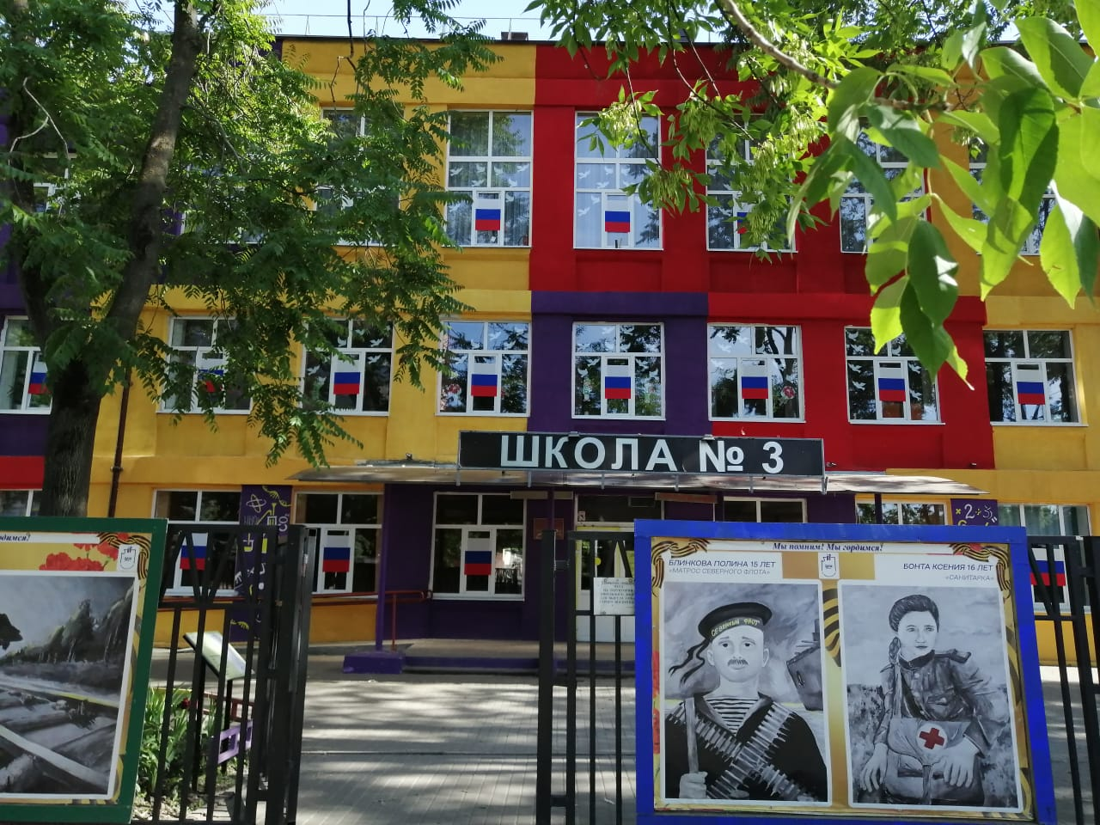
Проект МБОУ «Школа № 3»
"Забота о планете - со школьного двора!"

Slide 2
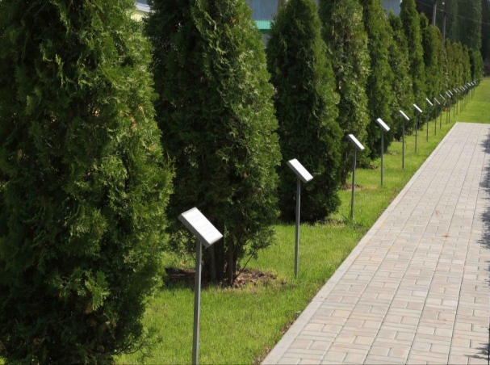
Цель проекта:
Формирование экологической культуры учащихся на основе трудового, духовно-нравственного развития личности через совместную деятельность учащихся, родителей, педагогического коллектива в озеленении и благоустройстве не только школьного двора, но и территории, находящейся за пределами. Создание "Аллеи выпускников".
Аллея выпускников

Slide 3
Задачи проекта:
Социально-экологический проект направлен на благоустройство школьной и прилегающей территории, создание «Аллеи выпускников».
Задачи:
сплотить детский, родительский и педагогический коллективы;
привить навыки экологического поведения, воспитания любви к природе;
привлечь внимание обучающихся, родителей к решению актуальных проблем школы;
разработать и осуществить план озеленения и благоустройства территории школьного двора и прилегающей территории;
развить творческий интерес к практической деятельности в области ландшафтного дизайна;
воспитать чувство патриотизма, гордости, ответственности за свою школу, свой город, область, свою Родину, планету.

